Slide 1
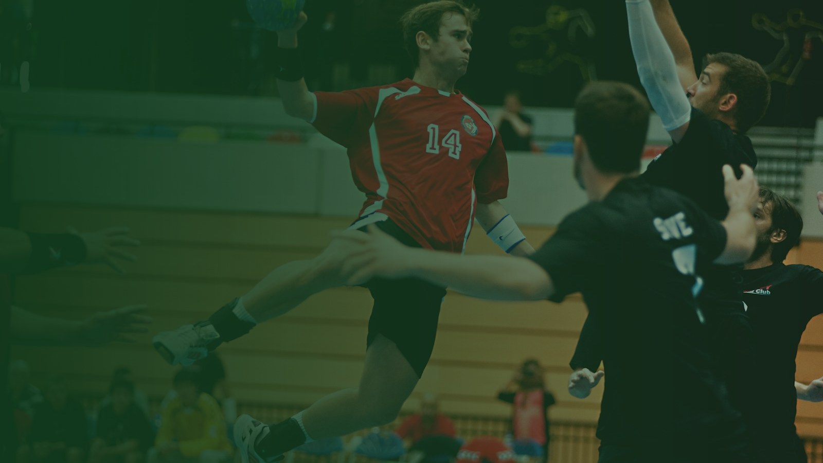
FPS · Faculdade Pernambucana de Saúde
Sprints repetidos no handebol amador: periodização de 10 semanas
Proposta de prescrição de treinamento · Educação Física
Nome do autor
Educação Física – FPS · 2026
Notes:
🎤 Nome do autor — 0:20
Boa tarde. Vou apresentar uma proposta de periodização de dez semanas para atletas amadores de handebol, com um foco único: o treino de sprints repetidos. Fica de fora tudo o que é aquecimento, força e técnica. Vou mostrar o que o jogo exige, o que a evidência diz, a prescrição fase a fase e como monitorar a carga.

Slide 2

O PROBLEMA
No jogo, o sprint é raro; parar, girar e reacelerar dominam
0,4%
53
1.482
do tempo em sprint
corridas de alta intensidade
trocas de atividade
Elite masculina; ~80% parado ou andando
Por jogo, elite dinamarquesa
Por jogo (± 313)
Após o 2º tempo intenso, o sprint cai 3,9% e, após o jogo, o salto cai 7,4%
02
Fonte: Póvoas et al., 2012; Michalsik; Aagaard; Madsen, 2013; Póvoas et al., 2014a
FPS Faculdade Pernambucana de Saúde
Notes:
🎤 Nome do autor — 0:55
Começo pelo jogo. Em handebol de elite masculina, cerca de oitenta por cento do tempo é parado ou andando, e só 0,4% é sprint. O que domina as ações intensas são paradas, mudanças de direção e confrontos um contra um. Na Dinamarca, os atletas fizeram em média 53 corridas de alta intensidade e mais de 1.400 trocas de atividade por jogo. Também há fadiga: depois de um período intenso do segundo tempo o sprint cai 3,9%, e depois do jogo o salto cai 7,4%. A leitura é treinar a repetição de ações máximas curtas, com frenagem e mudança de direção. Atenção: esses dados são de elite; não achei o perfil do amador adulto.

Slide 3

EVIDÊNCIA
O RST melhora a repetição de sprints, com efeito pequeno a moderado
−0,61
−0,34
0,61
decremento (g)
tempo médio (g)
Yo-Yo IR1 (g)
IC 90% −0,85 a −0,37
IC 90% −0,49 a −0,18
IC 90% 0,43 a 0,79
Metanálise com 541 atletas e 213 controles; esportes coletivos, não handebol amador
03
Fonte: Thurlow et al., 2024
FPS Faculdade Pernambucana de Saúde
Notes:
🎤 Nome do autor — 0:50
Aqui está o efeito do treino de sprints repetidos, o RST. A metanálise de Thurlow e colegas, de 2024, reuniu 40 estudos com 541 atletas e 213 controles. O decremento de desempenho nos sprints melhorou com g de menos 0,61, o tempo médio dos sprints com menos 0,34, e o Yo-Yo IR1 melhorou com g de 0,61. Negativo é bom nos tempos. Note que os intervalos são de 90%, como no original. É um efeito pequeno a moderado, em esportes coletivos, não em handebol amador.

Slide 4
EVIDÊNCIA
A evidência de RST vem de esportes coletivos, não de handebol amador
Metanálise
Thurlow 2024 — RST funciona; mais volume, sessões ou semanas: efeito não substancial ou compatível com prejuízo
●●●○ Moderada
Metanálise
Taylor 2015 — Teste de sprints repetidos −0,62 (± 0,25), possivelmente moderado
●●○○ Baixa
Metanálise
Thurlow 2023 — Sessão típica: PSE 6,5 ± 0,5 e Sdec% 5,0 ± 0,3%
●●●○ Moderada
Ensaio
Buchheit 2009 — Handebol juvenil: HIT igual a jogos reduzidos, melhora de 3,5–3,9%; não é RST
indireta
Revisão
Bishop 2011 — Nenhum treino único melhora tudo; sprint único e intervalado completam
opinião
Certeza da evidência: GRADE
04
Fonte: Thurlow et al., 2024; Taylor et al., 2015; Thurlow et al., 2023; Buchheit et al., 2009; Bishop; Girard; Mendez-Villanueva, 2011
FPS Faculdade Pernambucana de Saúde
Notes:
🎤 Nome do autor — 0:50
Este quadro mostra de onde vem a evidência. Thurlow 2024 sustenta que o RST funciona, com certeza moderada, mas a certeza é baixa para manipular a dose. Taylor, em 2015, achou melhora possivelmente moderada, com poucos estudos. A metanálise de resposta aguda de Thurlow 2023, com 176 estudos, dá a carga típica de uma sessão: esforço percebido de 6,5 e Sdec% de 5%. No único ensaio em handebol, jovens de elite melhoraram 3,5 a 3,9% no teste de sprints repetidos com treino intervalado ou jogo reduzido, sem diferença entre grupos, e isso não é RST. Bishop lembra que nenhum treino único melhora tudo; nosso programa é incompleto por desenho.

Slide 5
EVIDÊNCIA
Distância e pausa são as alavancas de carga do sprint repetido
Aumentam a demanda
Reduzem a demanda
+10 m por sprint: lactato +2,7 mmol/L, Sdec% +1,7%
Sprints acima de 30 m
Pausas curtas, de 20 s ou menos
+10 s de pausa: lactato −1,1 mmol/L, Sdec% −1,4%
Sprints de 15 a 25 m
Pausas longas, de 30 s ou mais
05
Fonte: Thurlow et al., 2023
FPS Faculdade Pernambucana de Saúde
Notes:
🎤 Nome do autor — 0:50
Da metanálise de resposta aguda tiramos as duas alavancas de carga do programa: a distância do sprint e a pausa. Cada dez metros a mais elevam o lactato em 2,7 milimol por litro e o Sdec% em 1,7 ponto. Cada dez segundos a mais de pausa baixam o lactato em 1,1 e o Sdec% em 1,4. O vai-e-vem tem mais tempo por repetição, de 1,4 a 1,6 segundo, mas esforço percebido parecido. Usamos isso para progredir, encurtando a pausa e alongando a distância, e para regredir, no semáforo. Sprints de 15 a 25 metros e pausa de pelo menos 30 segundos mitigam a fadiga.

Slide 6

PRESCRIÇÃO
Cada sessão fecha em 21 a 24 min, mas só 1 a 3 min são de sprint
Bloco: do 1º ao último sprint, com as recuperações
Referência: 3 × 6 × 30 m, 2 vezes por semana, 6 semanas
Frequência: 2 sessões; a 3ª do time é técnico-tática
Volume sobe pouco: mais volume não ajudou, e pode prejudicar
Progressão por distância, pausa e especificidade
5–14%
do bloco é sprint líquido (67 a 195 s); o resto é recuperação
06
Fonte: Thurlow et al., 2024; Thurlow et al., 2023
FPS Faculdade Pernambucana de Saúde
Notes:
🎤 Nome do autor — 0:55
A prescrição segue uma lógica simples. A sessão tem de 20 a 25 minutos, do primeiro sprint ao último, incluindo as recuperações. Isso é uma decisão do grupo: o tempo líquido correndo é de apenas 67 a 195 segundos, entre 5 e 14% do bloco, e a referência das metanálises, três séries de seis sprints de 30 metros, tem de 80 a 110 segundos. Se fossem 20 minutos só de corrida, seria dez a vinte vezes o volume de referência, inviável. São duas sessões por semana; a terceira do time fica para a técnica-tática. Como mais volume, sessões ou semanas tiveram efeito não substancial ou compatível com prejuízo, o volume sobe pouco e a progressão vem de distância, pausa e especificidade.

Slide 7
PRESCRIÇÃO
Quatro fases em 10 semanas, liberadas por critérios e não pelo calendário
FASE 1
FASE 2
FASE 3
FASE 4
Introdução · 1–2
Desenvolvimento · 3–5
Específica · 6–8
Consolidação · 9–10
OBJETIVO
OBJETIVO
OBJETIVO
OBJETIVO
Técnica, frenagem e tolerância
Distância de 30 m, pausa de 25 s, 1ª série COD, reteste
COD 180°, vai-e-vem, bola; pausa de 25 a 15 s
Consolidar e reavaliar com a bateria final
CRITÉRIO DE SAÍDA
CRITÉRIO DE SAÍDA
CRITÉRIO DE SAÍDA
CRITÉRIO DE SAÍDA
4 sessões verdes, PSE ≤ 7, Sdec% ≤ 10%
PSE ≤ 8; Sdec% ≤ 10% em ≥ 90% das séries
PSE ≤ 8, sem vermelho, dor da coxa ≤ 2/10
Bateria final e decisão registrada
07
Fonte: Thurlow et al., 2024
FPS Faculdade Pernambucana de Saúde
Notes:
🎤 Nome do autor — 0:45
São quatro fases em dez semanas, precedidas por uma semana zero de testes. As semanas são referência: quem não cumpre o critério de saída repete a semana, no máximo duas vezes. Na Fase 1 aprendemos a sprintar e frear. Na Fase 2 chegamos aos 30 metros, à pausa de 25 segundos e à primeira série com mudança de direção, e fazemos o reteste. Na Fase 3 entram o giro de 180 graus, o vai-e-vem e a bola. A Fase 4 consolida e reavalia. Veremos uma a uma, sempre com a duração da sessão.

Slide 8
PRESCRIÇÃO
Fase 1: aprender a sprintar e frear com 22 min de bloco e carga baixa
F
Frequência
2 sessões por semana: Dia A (MD-4) e Dia B (MD-2), com ≥ 48 h entre elas
EXERCÍCIOS-CHAVE
Sprint linear de 20 → 25 m (Dia A)
Sprint linear de 15 m (Dia B)
Frenagem na zona de 8 m
I
Intensidade
Esforço máximo (séries 1–2 da sem. 1 a ~90%); PSE 5–7; Sdec% ≤ 10%
T
Tempo
21 min 37 s a 22 min 10 s por sessão, do 1º ao último sprint
T
Tipo
Sprint linear de ida e volta, sem curva; zona de frenagem de 8 m
CRITÉRIO PARA AVANÇAR
• 4 de 4 sessões em 20–25 min, sem vermelho
• PSE ≤ 7 e Sdec% ≤ 10% em todas as séries
• Dor da manhã seguinte ≤ 2/10, resolvida em 24 h
V
Volume
A: 4 × 6 × 20 m, depois 25 m; B: 4 × 6 × 15 m; pausa 30 s; entre séries 3 min 30 s
P
Progressão
Só a distância do Dia A sobe (+5 m), com a semana em verde
08
Fonte: Thurlow et al., 2024; Thurlow et al., 2023
FPS Faculdade Pernambucana de Saúde
Notes:
🎤 Nome do autor — 1:00
Fase 1, semanas 1 e 2. Frequência: duas sessões, Dia A a quatro dias do jogo e Dia B a dois, com pelo menos 48 horas entre elas. Intensidade: esforço máximo, mas na semana 1 as duas primeiras séries a cerca de 90%, por cuidado com os isquiotibiais; esforço percebido de 5 a 7. Tempo: de 21 minutos e 37 segundos a 22 minutos e 10 segundos. Tipo: sprint linear de ida e volta, sem curva, com zona de frenagem de 8 metros. Volume: quatro séries de seis sprints, pausa de 30 segundos e 3 minutos e meio entre séries. Progressão: só a distância do Dia A sobe, com a semana em verde. Regressão pelos gatilhos do semáforo.

Slide 9
PRESCRIÇÃO
Fase 2: a distância chega a 30 m e a primeira série com giro entra na semana 4
F
Frequência
Sem. 3 e 4: 2 sessões; na sem. 5, o Dia A é o reteste
EXERCÍCIOS-CHAVE
Sprint linear de 30 m (Dia A)
1 série de COD 2 × 15 m
Reteste do RSA na semana 5
I
Intensidade
Sprint máximo (a série COD a ~90%); PSE 6–7; Sdec% ≤ 10%
T
Tempo
De 21 min 54 s a 22 min 27 s em cada sessão
T
Tipo
A: linear 30 m e 1 série de COD 2 × 15 m (sem. 4); B: linear 20 m
CRITÉRIO PARA AVANÇAR
• 4 de 5 sessões em 20–25 min, sem vermelho
• Sdec% ≤ 10% em ≥ 90% das séries; nenhuma > 12%
• Reteste sem piora do Sdec% e tempo médio ≤ 2% mais lento
V
Volume
A: 4 × 6 × 30 m; depois 3 × 6 × 30 m + 1 × 6 COD; B: 4 × 6 a 5 × 6 × 20 m
P
Progressão
Uma variável por vez: sem. 3 sobe a distância; sem. 4 reduz a pausa de 30 para 25 s
09
Fonte: Thurlow et al., 2023; Póvoas et al., 2012; Thurlow et al., 2024
FPS Faculdade Pernambucana de Saúde
Notes:
🎤 Nome do autor — 1:05
Fase 2, semanas 3 a 5. O Dia A chega aos 30 metros, o que traz exposição a velocidade alta e maior demanda, como vimos. Na semana 4, baixamos a pausa de 30 para 25 segundos e adicionamos uma única série de mudança de direção de 2 vezes 15 metros, porque paradas e giros são as ações intensas mais frequentes no jogo. A regra é mudar uma variável por vez, só com a semana anterior em verde. Na semana 5 o Dia A é o reteste do RSA, com carga menor. A duração fica entre 21 minutos e 54 segundos e 22 minutos e 27 segundos. Para sair, o Sdec% do reteste não pode ser pior que o da semana zero.

Slide 10
PRESCRIÇÃO
Fase 3: giro de 180° e bola aproximam o RST do jogo, com teto de 60 frenagens
F
Frequência
2 sessões por semana; COD de 180° só no Dia A (MD-4), nunca em MD-2
EXERCÍCIOS-CHAVE
Vai-e-vem repetido 2 × 15 m
Sprint de 20 m com bola (contra-ataque)
Pausa de 15 s na sem. 8: opcional
I
Intensidade
Sprint máximo; PSE 6–8; Sdec% por série ≤ 10%
T
Tempo
Entre 21 min 26 s e 23 min 35 s, por sessão
T
Tipo
A: vai-e-vem COD 2 × 15 m com giro de 180°; B: sprint de 20 m com bola, sem arremesso
CRITÉRIO PARA AVANÇAR
• 5 de 6 sessões em 20–25 min, sem vermelho
• PSE ≤ 8; Sdec% ≤ 10% em ≥ 80% das séries do COD
• Dor posterior da coxa ≤ 2/10 aos 24 h de cada Dia A
V
Volume
A: 4 × 6 → 5 × 6 (pausa 25 → 20 → 15 s); B: 4 × 6 → 5 × 6 (pausa 30 → 20 s); ≤ 60 frenagens
P
Progressão
A pausa só cai se Sdec% ≤ 10% em ≥ 80% das séries, PSE ≤ 8 e sem vermelho
10
Fonte: Thurlow et al., 2023; Póvoas et al., 2012; Karcher; Buchheit, 2014
FPS Faculdade Pernambucana de Saúde
Notes:
🎤 Nome do autor — 1:05
Fase 3, semanas 6 a 8: aproximamos do jogo. O Dia A vira vai-e-vem com giro de 180 graus, o que gera 48 a 60 frenagens por sessão, e o Dia B usa sprints de 20 metros com bola, com drible contínuo e sem arremesso, para poupar o ombro. O vai-e-vem aumenta o tempo por repetição em 1,4 a 1,6 segundo com esforço percebido parecido, então julgamos o esforço, não a velocidade. A pausa cai de 25 para 20 e 15 segundos, só se na semana anterior o Sdec% ficou até 10% em pelo menos 80% das séries. O giro de 180 graus só acontece no Dia A, nunca a 48 horas do jogo. A sessão dura de 21 minutos e 26 segundos a 23 minutos e 35 segundos.

Slide 11
PRESCRIÇÃO
Fase 4: consolidar sem aumentar a carga e decidir com a bateria final
F
Frequência
Sem. 9: 2 sessões (A e B); sem. 10: só testes; manutenção: 1 sessão por semana
EXERCÍCIOS-CHAVE
Sprint linear de 30 m (Dia A)
Sprint de 20 m com bola (Dia B)
Bateria final: RSA, RSA-COD e Yo-Yo IR1
I
Intensidade
Esforço máximo; PSE 6–7; mantém Sdec% ≤ 10%
T
Tempo
22 min 18 s e 22 min 26 s por sessão; manutenção: 22 min 1 s
T
Tipo
A: linear 30 m; B: sprint de 20 m com bola; testes padronizados
CRITÉRIO PARA AVANÇAR
• Bateria final sem vermelho
• Relatório comparando as semanas 0, 5 e 10
• Decisão: manter, repetir o bloco ou investigar
V
Volume
A: 4 × 6 × 30 m (pausa 25 s; entre séries 4 min); B: 5 × 6 × 20 m com bola; manutenção: 4 × 6 × 20 m, entre séries 4 min
P
Progressão
Sem progressão de carga; novo ciclo só se o Sdec% final ≤ inicial
11
Fonte: Glaister et al., 2008; Krustrup et al., 2003; Thurlow et al., 2023
FPS Faculdade Pernambucana de Saúde
Notes:
🎤 Nome do autor — 0:55
Fase 4, semanas 9 e 10. Aqui não aumentamos a carga: o Dia A volta ao linear de 30 metros, sem giro de 180 graus, para chegar descansado aos testes, e o Dia B segue com bola. Duas sessões na semana 9: o Dia A, com pausa de 25 segundos e 4 minutos entre séries, dura 22 minutos e 18 segundos; o Dia B, 22 minutos e 26 segundos. Na semana 10 não há RST, só a bateria final. Depois, a manutenção é uma sessão semanal tipo B, de 4 séries de 6 sprints de 20 metros com bola e 4 minutos entre séries, 22 minutos e 1 segundo; é decisão prática, sem estudo de manutenção em temporada. Um novo ciclo só começa se o Sdec% final for igual ou melhor que o inicial e os tempos também; senão, investigamos carga de jogo, lesão e sono.

Slide 12
MONITORAMENTO
O Dia A fica a 4 dias do jogo e o Dia B a 2, com carga menor
Dia (jogo no sábado) | O que fazer | Por quê
Domingo e segunda | Sem RST | ≥ 72 h do jogo antes do Dia A
Terça (MD-4) | Dia A: carga maior, linear 30 m ou COD 180° | Mais velocidade e frenagem, longe do jogo
Quarta | Técnico-tático, sem RST | O RST soma carga neuromuscular ao microciclo
Quinta (MD-2) | Dia B: carga menor, 15–20 m ou bola | Menos velocidade máxima e frenagem
Sexta (MD-1) | Sem RST | Dia anterior ao jogo
Sábado | Jogo | ≥ 48 h entre A e B; sem COD 180° nas 48 h antes
12
Fonte: Buchheit; Laursen, 2013; Thurlow et al., 2024
FPS Faculdade Pernambucana de Saúde
Notes:
🎤 Nome do autor — 0:55
O microciclo assume jogo no sábado. O Dia A, de maior carga, fica na terça, a quatro dias do jogo e pelo menos 72 horas depois dele; o Dia B, de menor carga, na quinta, a dois dias do jogo, sem giro de 180 graus. O sprint máximo gera carga neuromuscular que soma ao microciclo, por isso não colocamos RST em dias seguidos nem na véspera. Se o time só treina duas vezes por semana, A e B ocupam essas duas sessões, depois do aquecimento. Se o jogo teve esforço percebido de 8 ou mais, o Dia A espera 72 horas ou perde uma série. Não achei estudo sobre a posição do RST na semana; é decisão prática.

Slide 13
MONITORAMENTO
Três testes nas semanas 0, 5 e 10 mostram se o RST funcionou
RSA linear: 6 × 30 m, recuperação passiva de 20 s
RSA-COD: 6 × (2 × 15 m) com giro de 180°, pausa de 20 s
Yo-Yo IR1: distância total; variação teste-reteste de 4,9%
Sdec% = [Σ tempos ÷ (n × melhor) − 1] × 100
Leia melhor tempo, tempo médio e Sdec% juntos
4,66%
Sdec% do exemplo: 33,91 s ÷ (6 × 5,40 s)
13
Fonte: Glaister et al., 2008; Krustrup et al., 2003; Thurlow et al., 2023
FPS Faculdade Pernambucana de Saúde
Notes:
🎤 Nome do autor — 1:05
Testamos nas semanas zero, cinco e dez, no mesmo piso, hora e calçado, fora do bloco de 20 a 25 minutos. O RSA linear é de 6 vezes 30 metros com 20 segundos de recuperação passiva; o RSA com mudança de direção, 6 vezes 2 por 15 metros com giro de 180 graus; e o Yo-Yo IR1, cuja variação teste-reteste é de 4,9%. O Sdec% foi o método mais válido e confiável entre oito fórmulas. No exemplo, os seis tempos somam 33,91 segundos; o melhor, 5,40, vezes seis dá 32,40. A conta resulta em 4,66%, próximo da referência de RST. O Sdec% depende do melhor sprint, então leia melhor tempo, tempo médio e Sdec% juntos; sem fotocélula ou app, os limiares de Sdec% não valem.

Slide 14
MONITORAMENTO
O semáforo ajusta a carga por dor, queda de rendimento e esforço percebido
SINAL
CONDUTA
Verde
Dor ≤ 3/10, Sdec% da série ≤ 10% e PSE ≤ 7
Segue o plano e aplica a regra de progressão da fase
Amarelo
Dor 4–5/10 no sprint, ou 3–4/10 na manhã seguinte
Termina a série; COD 180° vira linear 15–20 m; corta 1 série
Amarelo
Sdec% da série entre 10 e 12%, ou PSE = 8
+10 s de pausa na série seguinte; PSE 8: corta 1 série
Vermelho
Dor ≥ 6/10, ou pontada súbita ou estalido na coxa, virilha ou panturrilha
Para na hora; sem RST até avaliação; volta pela Fase 1
Vermelho
Sdec% > 12%, 1º sprint ≥ 5% mais lento ou PSE 9–10
Encerra o bloco; próxima sessão com −1 série
Vermelho
Inchaço, falseio, travamento ou dor no peito
Para e encaminha no mesmo dia; dor no peito: 192
14
Fonte: Limiares: convenção do prescritor
FPS Faculdade Pernambucana de Saúde
Notes:
🎤 Nome do autor — 0:55
O semáforo traduz dor, queda de rendimento e esforço percebido em regras de carga. No verde, com dor até 3 em 10, Sdec% até 10% e esforço percebido até 7, segue o plano. No amarelo, termina a série, troca o giro de 180 graus por sprint linear e corta uma série; Sdec% entre 10 e 12% pede mais 10 segundos de pausa. No vermelho, para na hora, encerra o bloco ou encaminha. Atenção: todos os limiares do semáforo, de dor, Sdec% e esforço percebido, são convenção do prescritor, sem estudo que os valide para o RST. Só o efeito dos 10 segundos de pausa sobre o Sdec% vem de metanálise.

Slide 15
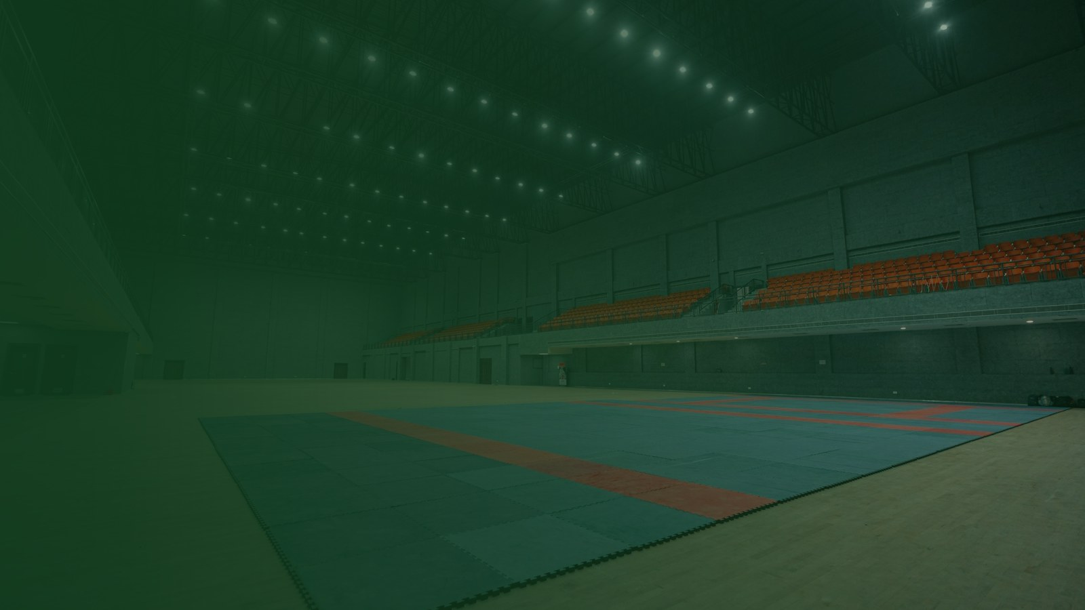
Do plano ao ginásio
Períodos, quadra, ambiente e variáveis individuais
Notes:
🎤 Nome do autor — 0:05
Agora levo o plano para o ginásio: períodos da temporada, quadra, ambiente e a rotina do atleta.

Slide 16
APLICAÇÃO
Na pré-temporada o RST progride; na temporada ele só mantém
Item | Preparatório (pré-temporada) | Competitivo (temporada)
F | 2 sessões (A em MD-4, B em MD-2); 3ª opcional em semana sem jogo | 1 jogo: A e B, ou só B; 2 jogos: 1 sessão B ou nenhuma
I | Máximo; PSE 6–8; Sdec% ≤ 10% | Máximo; PSE 6–7; mesmos gatilhos do semáforo
T | 21 min 26 s a 23 min 35 s | A: 22 min 18 s; B: 22 min 1 s
Tipo | Linear, depois COD 180°, depois com bola | A: linear 30 m; B: 20 m com bola; COD 180° só 1 série
V | 600 a 1.500 m por semana (até 2.100 m com 3 sessões) | A: 4 × 6 × 30 m (720 m); B: 4 × 6 × 20 m com bola (480 m)
P | Por critérios de saída | Sem progressão; reteste a cada 6–8 semanas
16
Fonte: (Buchheit; Laursen, 2013; Thurlow et al., 2023; Thurlow et al., 2024); períodos: decisão prática
FPS Faculdade Pernambucana de Saúde
Notes:
🎤 Nome do autor — 1:00
São duas versões do mesmo programa. No período preparatório, a pré-temporada sem jogo oficial semanal, usamos as fases já vistas: duas sessões, Dia A a quatro dias do jogo e Dia B a dois, com esforço percebido de 6 a 8 e duração de 21 minutos e 26 segundos a 23 minutos e 35 segundos. Uma terceira sessão, repetindo o Dia B, é opcional e só em semana sem jogo, com 48 horas entre sessões e as duas anteriores em verde; nesse caso o volume pode ir a 2.100 metros. No período competitivo, a lógica é manutenção, sem progressão: o Dia A dura 22 minutos e 18 segundos, e o Dia B, 22 minutos e 1 segundo, com pausa de 25 segundos e 4 minutos entre séries. O giro de 180 graus só entra em 1 série e se não houver jogo em 72 horas. Reteste a cada 6 a 8 semanas. Não há estudo de manutenção na temporada; é decisão prática.

Slide 17
APLICAÇÃO
Com 2 jogos na semana, o RST se reduz a um Dia B ou a nenhum
Cenário | Sessões | Regra
1 jogo por semana | A em MD-4 e B em MD-2, ou só B | Sem RST em MD-1, nem em MD+1 e MD+2 se a PSE do jogo foi ≥ 8
2 jogos (ex.: quarta e sábado) | 1 sessão B no MD-2 do 2º jogo (22 min 11 s), ou nenhuma | B só se PSE do 1º jogo ≤ 7 e dor da manhã seguinte ≤ 2/10; nunca A
Pós-viagem (jogo fora) | Dia da viagem e seguinte sem RST; 1ª sessão = B (22 min 11 s) | Questionário de bem-estar antes; sem COD de 180°
17
Fonte: (Buchheit; Laursen, 2013); regras: convenção do prescritor
FPS Faculdade Pernambucana de Saúde
Notes:
🎤 Nome do autor — 1:00
Na temporada, o calendário de jogos manda. Com um jogo por semana, mantemos A em MD-4 e B em MD-2, ou só o B; não há RST na véspera, nem um e dois dias depois de um jogo com esforço percebido de 8 ou mais. Com dois jogos, por exemplo quarta e sábado, a regra é única: uma sessão B na quinta, 4 séries de 6 sprints de 20 metros com bola, pausa de 30 segundos e 3 minutos e meio entre séries, 22 minutos e 11 segundos, só se o esforço percebido do primeiro jogo foi até 7 e a dor da manhã seguinte até 2 em 10. Se não, nenhum RST na semana, e nunca o Dia A. Depois de viagem, ônibus ou voo, o dia da viagem e o seguinte não têm RST; a primeira sessão é o B, com questionário de bem-estar antes. É convenção do prescritor: não achei estudo de RST depois de viagem.

Slide 18
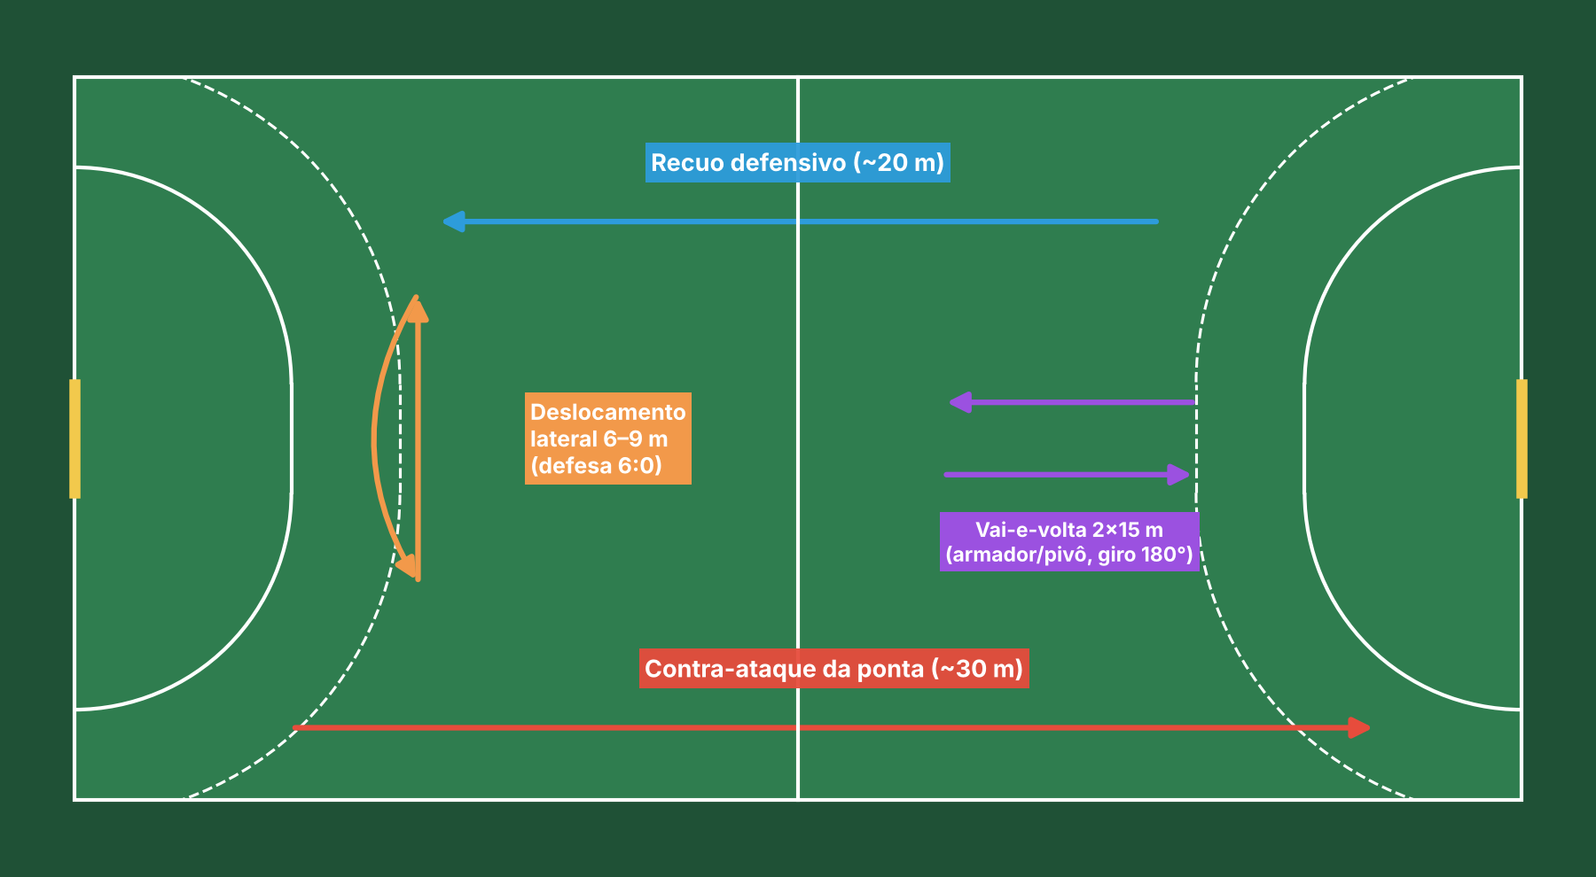
APLICAÇÃO
Na quadra de 40 × 20 m, o RST reproduz contra-ataque, recuo e giro
15 m ≈ da área de 6 m à central · 20 m = fundo à central · 25 m = 6 m à linha de 9 m adversária · 30 m ≈ fundo à linha de 9 m
18
Fonte: Geometria da quadra; correspondência com o jogo: decisão prática
FPS Faculdade Pernambucana de Saúde
Notes:
🎤 Nome do autor — 0:50
Aqui está a tradução das distâncias para a quadra de 40 por 20 metros. Quinze metros vão da linha de 6 metros própria até perto da linha central: retomada de bola e arrancada. Vinte metros são do fundo até a central, ou a largura da quadra: contra-ataque conduzindo a bola. Vinte e cinco metros vão da linha de 6 metros própria até a de 9 metros adversária, como no recuo defensivo. Trinta metros, do fundo até a linha de 9 adversária, são o contra-ataque da ponta. O vai-e-vem de 2 por 15 metros entre a linha de 6 e a central é o recuo, o giro e a retomada. O deslocamento lateral da defesa, em 6:0 ou 5:1, aparece na figura mas não é sprint: fica fora do RST, no técnico-tático. Os blocos com bola usam drible contínuo, sem arremesso.

Slide 19
APLICAÇÃO
A dose é a mesma para todos, mas cada posição prioriza um sprint
Posição | Demanda no jogo | Prioridade no RST (mesma dose)
Pontas | Mais sprints que as demais posições | Dia A: linear 25–30 m; Dia B: 20 m com bola; opcional 1 série gol a gol
Armadores | Mais ações exigentes: paradas, giros e 1 × 1 | Dia A: COD 2 × 15 m; Dia B: 20 m com bola e arrancada de 15 m
Pivôs | Muitas ações exigentes: arrancadas curtas e contato | Dia B: 15–20 m; COD 180° só no Dia A; contato fora do RST
Goleiro | Saídas e deslocamentos de 3–6 m | Fora do RST, ou 4 × 6 × 10 m, pausa 30 s, entre séries 3 min 30 s (21 min 23 s)
19
Fonte: (Póvoas et al., 2014b; Póvoas et al., 2012); adaptação: decisão prática
FPS Faculdade Pernambucana de Saúde
Notes:
🎤 Nome do autor — 0:55
A dose e a duração são as mesmas para todos; muda o que priorizamos. Os pontas fazem mais sprints, então o Dia A foca linear de 25 a 30 metros e o Dia B, 20 metros com bola; opcionalmente uma série gol a gol no lugar de uma de 30 metros. Armadores, centrais e laterais, têm mais ações exigentes do que os pontas, com paradas, mudanças de direção e confrontos um contra um: priorizam o vai-e-vem de 2 por 15 metros no Dia A e os 20 metros com bola. Pivôs também têm muitas ações exigentes, com arrancadas curtas e contato: 15 a 20 metros no Dia B, giro de 180 graus só no Dia A e contato fora do cronômetro. Na elite, backcourt e pivôs fazem 123 e 127 ações exigentes por jogo, contra 55 dos pontas. O goleiro tem demanda diferente: fica fora do RST ou faz a versão de 4 séries de 6 sprints de 10 metros, 21 minutos e 23 segundos.

Slide 20
AMBIENTE
No calor, o bloco mantém as séries e ganha pausas maiores
Hidratar antes e nas pausas entre séries
Pausa entre sprints +5 a +10 s
Bloco acima de 25 min: tira 1 série
Primeiros dias de calor: versão reduzida
Parar: tontura, náusea, cãibra, confusão ou Sdec% > 12%
+30 s
entre séries no calor ou no ginásio abafado
20
Fonte: (Racinais et al., 2015; Thurlow et al., 2023); ajustes: convenção do prescritor
FPS Faculdade Pernambucana de Saúde
Notes:
🎤 Nome do autor — 0:55
O calor e a umidade do ginásio são a variável ambiental com mais respaldo, um consenso de especialistas: aclimatização em uma a duas semanas, chegar hidratado, estratégias de resfriamento e mais recuperação no calor. O resumo não traz limiar de WBGT nem litros; use o da organização local e registre. Na prática, mantemos as séries, somamos 30 segundos entre séries e de 5 a 10 segundos entre sprints; sabemos que 10 segundos de pausa reduzem o Sdec% em cerca de 1,4%. Hidrate antes e nas pausas. Se o bloco passar de 25 minutos, tire uma série. Nos primeiros dias quentes, use a versão reduzida. Pare com tontura, náusea, cefaleia, cãibra, confusão, calafrio ou queda brusca de rendimento, com Sdec% acima de 12%.

Slide 21
AMBIENTE
Piso, espaço e horário pedem ajuste de distância, frenagens e tempos
Variável | Cenário | O que muda
Piso | Cimento | Giros em curva aberta e ≤ 48 frenagens por sessão
Piso | Areia ou grama | Menos dor tardia, tempos +10–20% (estimativa); julgar por PSE e Sdec%
Espaço | Meia quadra | 20 m e diagonal de ≈ 28 m no lugar de 30 m
Espaço | Corredor ≤ 15 m | 2 × 15 m com curva aberta; contar frenagens (teto 60)
Horário | Noite | Atenção a sono e jornada; padronizar o horário dos testes
21
Fonte: (Impellizzeri et al., 2008; Craven et al., 2022); espaço e horário: decisão prática
FPS Faculdade Pernambucana de Saúde
Notes:
🎤 Nome do autor — 0:55
Piso, espaço e horário. Em quadra de madeira ou sintético, as doses valem como calculadas. No cimento, há mais impacto e tração: giros em curva aberta e no máximo 48 frenagens. Em areia ou grama, em futebol, a pliometria gerou menos dor muscular, com melhora de sprint semelhante, mas os tempos ficam 10 a 20% mais lentos, estimativa, então julgue por esforço percebido e Sdec%; na grama molhada, sem giro de 180 graus. Teste sempre no mesmo piso. Na meia quadra, use 20 metros e a diagonal de cerca de 28 metros no lugar de 30. Em corredor de até 15 metros, troque por 2 vezes 15 com curva aberta e conte as frenagens, teto de 60. Quanto ao horário, treino à noite foi mais prejudicado pela privação de sono; padronize o horário dos testes. Espaço e horário de RST não têm fonte: são decisões práticas.

Slide 22
VARIÁVEIS INDIVIDUAIS
Sono, estresse, alimentação e rotina decidem se a sessão é plena ou reduzida
Variável | Sinal de alerta | Conduta
Sono | < 6 h ou qualidade ≤ 2; sono ≤ 6 h: desempenho −7,56% (IC 95% −11,9 a −3,13) | Versão reduzida; 2 noites seguidas: não progride e avisa o responsável
Estresse | Item ≤ 2 de 5 | Versão reduzida; em dia de prova ou entrega, Dia B no lugar do A
Alimentação | Jejum prolongado, desidratação ou tontura | Versão reduzida e hidratação; plano de energia é do nutricionista
Estilo de vida | Jornada > 10 h, deslocamento > 2 h, álcool em 24 h ou treino de pernas em ≤ 48 h | Versão reduzida; treino de pernas ≤ 48 h: só o Dia B
22
Fonte: (Craven et al., 2022; Saw; Main; Gastin, 2016); limiares: convenção do prescritor
FPS Faculdade Pernambucana de Saúde
Notes:
🎤 Nome do autor — 0:55
Agora, o atleta. Sono, estresse, alimentação e rotina decidem se a sessão é plena ou reduzida. Na metanálise de privação de sono, dormir 6 horas ou menos reduziu o desempenho em média 7,56%, IC 95% de menos 11,9 a menos 3,13, em todas as categorias de exercício. Por isso, dormir menos de 6 horas ou qualidade até 2 em 5 leva à versão reduzida; duas noites seguidas, não progride e avisa o responsável. Estresse com nota até 2: versão reduzida, e em dia de prova ou entrega, Dia B no lugar do A. Chegar em jejum longo, desidratado ou tonto: versão reduzida e hidratação; plano de carboidrato é do nutricionista. Jornada acima de 10 horas, deslocamento acima de 2 horas, álcool nas últimas 24 horas ou treino de pernas em até 48 horas também reduzem a sessão; tabagismo e álcool problemático vão ao médico. Os limiares são convenção do prescritor.

Slide 23
VARIÁVEIS INDIVIDUAIS
Cinco itens de bem-estar definem se a sessão é plena, reduzida ou cancelada
SINAL
CONDUTA
Verde
Soma ≥ 20 de 25 (sono, fadiga, dor, estresse, humor), sem item = 1
Sessão do plano
Amarelo
Soma 15–19, ou qualquer item = 1
Versão reduzida: −1 série, pausa +10 s e 4 min 30 s entre séries (20 min 16 s a 20 min 57 s)
Vermelho
Soma < 15, ou 2 sessões amarelas seguidas
Sem RST no dia; 2 vermelhos em 7 dias: avisar o responsável e investigar
23
Fonte: (Hooper; Mackinnon, 1995; Saw; Main; Gastin, 2016); cortes: convenção do prescritor
FPS Faculdade Pernambucana de Saúde
Notes:
🎤 Nome do autor — 0:55
Para medir isso sem equipamento, usamos um questionário de bem-estar de cinco itens, de 1 a 5, antes da sessão: sono, fadiga, dor muscular, estresse e humor. Medidas subjetivas de bem-estar refletiram a carga de treino com mais sensibilidade do que as objetivas, segundo uma revisão sistemática, e o monitoramento por humor, fadiga e estresse é recomendado desde Hooper e Mackinnon. A escala, os cortes e a regra são convenção do prescritor, inspirados nesses índices, não validados para handebol amador. Soma de 20 ou mais, sem nenhum item 1, é verde: sessão do plano. De 15 a 19, ou qualquer item 1, é amarelo: versão reduzida, uma série a menos, 10 segundos a mais entre sprints e 4 minutos e meio entre séries, de 20 minutos e 16 segundos a 20 minutos e 57 segundos. Abaixo de 15, ou duas sessões amarelas seguidas, é vermelho: sem RST no dia. Registramos semanalmente a média do questionário, a PSE, a adesão e os gatilhos; adesão abaixo de 80% na fase repete a semana. A tendência vale mais que o valor isolado. Encerro com a síntese.

Slide 24
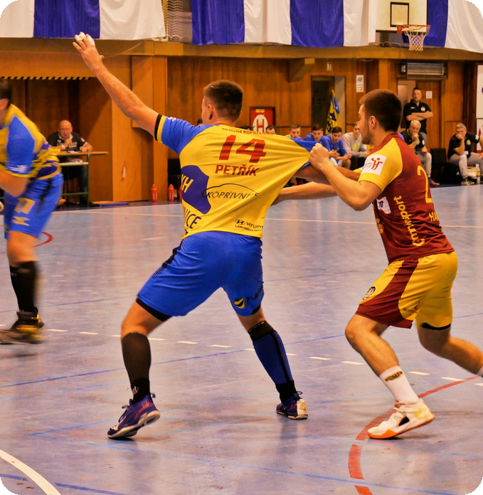
LIMITAÇÕES
A dose é uma proposta prática: a evidência é indireta e os limiares são convenção
Sem ensaio de RST isolado em handebolistas amadores adultos
Demandas de jogo vêm de elite, não de amadores
Metanálises não mostram benefício em aumentar a dose
Limiares de dor, Sdec% e PSE são convenção do prescritor
Semana, ambiente e rotina: evidência escassa ou nula para o RST
24
Fonte: Thurlow et al., 2024; Póvoas et al., 2012
FPS Faculdade Pernambucana de Saúde
Notes:
🎤 Nome do autor — 0:40
Para terminar, as limitações. Não há ensaio de RST isolado em handebolistas amadores adultos; extrapolamos de esportes coletivos, de jovens e de elite. As demandas de jogo vêm de elite. As metanálises não mostraram benefício de manipular a dose, então a dose proposta é uma decisão prática coerente com elas. Os limiares de dor, Sdec% e esforço percebido são convenção do prescritor. Também não encontrei estudos sobre a posição do RST na semana, nem sobre dose de frenagem, piso, espaço e horário; calor tem consenso, e sono, uma metanálise de privação aguda. Li apenas os resumos de 15 referências.

Slide 25
SÍNTESE
Sprints repetidos, bem posicionados na semana, cabem em 22 min por sessão
1
Demanda: o jogo pede repetir paradas, giros e reacelerações
2
Dose: 2 sessões por semana, progredindo por distância, pausa e especificidade
3
Controle: A em MD-4, B em MD-2; ambiente e bem-estar ajustam a sessão
4
Prova: testes nas semanas 0, 5 e 10 decidem manter, repetir ou investigar
25
FPS Faculdade Pernambucana de Saúde
Notes:
🎤 Nome do autor — 0:30
Em resumo. O jogo exige repetir paradas, giros e reacelerações. A dose é de duas sessões semanais, com progressão por distância, pausa e especificidade. O controle vem do posicionamento em relação ao jogo e do semáforo. E os testes nas semanas zero, cinco e dez dizem se mantemos, repetimos ou investigamos.

Slide 26
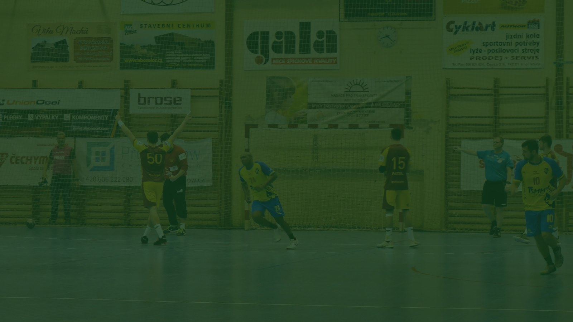
Obrigado!
Perguntas e discussão
FPS · Faculdade Pernambucana de Saúde
Notes:
🎤 Nome do autor — 0:05
Obrigado! Fico à disposição para as perguntas.

Slide 27
Referências (1/3)
BISHOP, D.; GIRARD, O.; MENDEZ-VILLANUEVA, A. Repeated-sprint ability - part II: recommendations for training. Sports Medicine, v. 41, n. 9, p. 741-756, 2011. DOI: 10.2165/11590560-000000000-00000.
BUCHHEIT, M. et al. Game-based training in young elite handball players. International Journal of Sports Medicine, v. 30, n. 4, p. 251-258, 2009. DOI: 10.1055/s-0028-1105943.
BUCHHEIT, M.; LAURSEN, P. B. High-intensity interval training, solutions to the programming puzzle: part II: anaerobic energy, neuromuscular load and practical applications. Sports Medicine, v. 43, n. 10, p. 927-954, 2013. DOI: 10.1007/s40279-013-0066-5.
CRAVEN, J. et al. Effects of acute sleep loss on physical performance: a systematic and meta-analytical review. Sports Medicine, v. 52, n. 11, p. 2669-2690, 2022. DOI: 10.1007/s40279-022-01706-y.
GLAISTER, M. et al. The reliability and validity of fatigue measures during multiple-sprint work: an issue revisited. Journal of Strength and Conditioning Research, v. 22, n. 5, p. 1597-1601, 2008. DOI: 10.1519/JSC.0b013e318181ab80.
HOOPER, S. L.; MACKINNON, L. T. Monitoring overtraining in athletes: recommendations. Sports Medicine, v. 20, n. 5, p. 321-327, 1995. DOI: 10.2165/00007256-199520050-00003.
IMPELLIZZERI, F. M. et al. Effect of plyometric training on sand versus grass on muscle soreness and jumping and sprinting ability in soccer players. British Journal of Sports Medicine, v. 42, n. 1, p. 42-46, 2008. DOI: 10.1136/bjsm.2007.038497.
KARCHER, C.; BUCHHEIT, M. On-court demands of elite handball, with special reference to playing positions. Sports Medicine, v. 44, n. 6, p. 797-814, 2014. DOI: 10.1007/s40279-014-0164-z.
27
FPS Faculdade Pernambucana de Saúde

Slide 28
Referências (2/3)
KRUSTRUP, P. et al. The yo-yo intermittent recovery test: physiological response, reliability, and validity. Medicine and Science in Sports and Exercise, v. 35, n. 4, p. 697-705, 2003. DOI: 10.1249/01.MSS.0000058441.94520.32.
MICHALSIK, L. B.; AAGAARD, P.; MADSEN, K. Locomotion characteristics and match-induced impairments in physical performance in male elite team handball players. International Journal of Sports Medicine, v. 34, n. 7, p. 590-599, 2013. DOI: 10.1055/s-0032-1329989.
PÓVOAS, S. C. A. et al. Physical and physiological demands of elite team handball. Journal of Strength and Conditioning Research, v. 26, n. 12, p. 3365-3375, 2012. DOI: 10.1519/JSC.0b013e318248aeee.
PÓVOAS, S. C. A. et al. Analysis of fatigue development during elite male handball matches. Journal of Strength and Conditioning Research, v. 28, n. 9, p. 2640-2648, 2014a. DOI: 10.1519/JSC.0000000000000424.
PÓVOAS, S. C. A. et al. Physiological demands of elite team handball with special reference to playing position. Journal of Strength and Conditioning Research, v. 28, n. 2, p. 430-442, 2014b. DOI: 10.1519/JSC.0b013e3182a953b1.
RACINAIS, S. et al. Consensus recommendations on training and competing in the heat. British Journal of Sports Medicine, v. 49, n. 18, p. 1164-1173, 2015. DOI: 10.1136/bjsports-2015-094915.
SAW, A.; MAIN, L. C.; GASTIN, P. B. Monitoring the athlete training response: subjective self-reported measures trump commonly used objective measures: a systematic review. British Journal of Sports Medicine, v. 50, n. 5, p. 281-291, 2016. DOI: 10.1136/bjsports-2015-094758.
TAYLOR, J. et al. The effects of repeated-sprint training on field-based fitness measures: a meta-analysis of controlled and non-controlled trials. Sports Medicine, v. 45, n. 6, p. 881-891, 2015. DOI: 10.1007/s40279-015-0324-9.
28
FPS Faculdade Pernambucana de Saúde

Slide 29
Referências (3/3)
THURLOW, F. et al. The acute demands of repeated-sprint training on physiological, neuromuscular, perceptual and performance outcomes in team sport athletes: a systematic review and meta-analysis. Sports Medicine, v. 53, n. 8, p. 1609-1640, 2023. DOI: 10.1007/s40279-023-01853-w.
THURLOW, F. et al. The effects of repeated-sprint training on physical fitness and physiological adaptation in athletes: a systematic review and meta-analysis. Sports Medicine, v. 54, n. 4, p. 953-974, 2024. DOI: 10.1007/s40279-023-01959-1.
29
FPS Faculdade Pernambucana de Saúde

